Slide 1
要点梳理
1.离散型随机变量的均值与方差
若离散型随机变量X的分布列为
§12.6 离散型随机变量的均值与方差
基础知识 自主学习
X | x₁ | x₂ | … | x_{i} | … | x_{n}
P | p₁ | p₂ | … | p_{i} | … | p_{n}

Slide 2
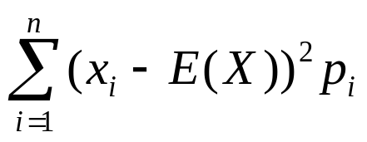
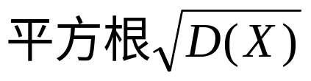
(1)均值
称E(X)=_______________________为随机变量X的均
值或_________,它反映了离散型随机变量取值的____
______.
(2)方差
称D(X)= 为随机变量X的方差,它刻画
了随机变量X与其均值E(X)的_____________,其____
_____________为随机变量X的标准差.
x₁p₁+x₂p₂+…+x_{i} p_{i}+…+x_{n} p_{n}
数学期望
平均
水平
平均偏离程度
算术

Slide 3
2.均值与方差的性质
(1)E(aX+b)=__________.
(2)D(aX+b)=________.(a,b为常数)
3.两点分布与二项分布的均值、方差
(1)若X服从两点分布,则E(X)=p,D(X)=_______.
(2)若X~B(n,p),则E(X)=____,D(X)=_________.
aE(X)+b
a²D(X)
p(1-p)
np
np(1-p)

Slide 4




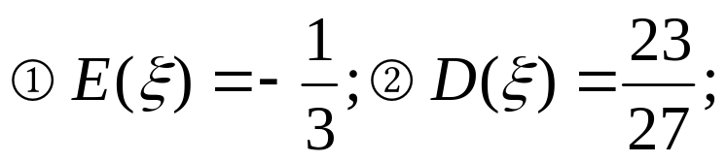
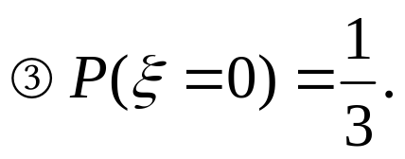
基础自测
1.已知 的分布列
则在下列式子中：
正确的个数是 ( )
A.0 B.1 C.2 D.3
 | -1 | 0 | 1
P

Slide 5
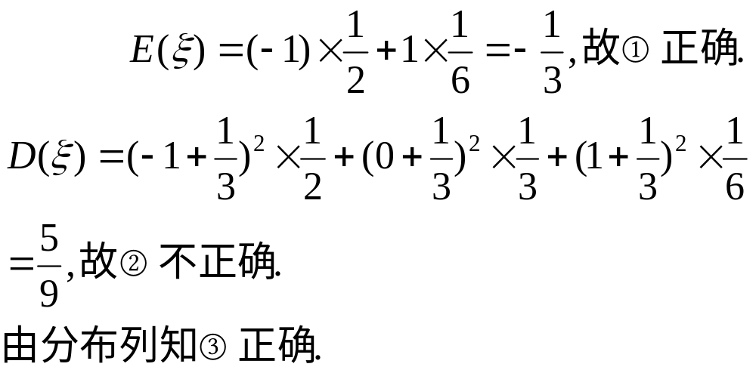
解析
答案 C

Slide 6




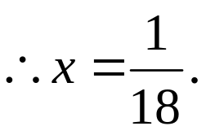
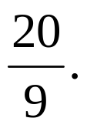
2.若随机变量X的分布列如表,则E(X)等于 ( )
A. B. C. D.
解析 由分布列的性质,
可得2x+3x+7x+2x+3x+x=1,
∴E(X)=0×2x+1×3x+2×7x+3×2x+4×3x+5x
=40x=
C
X | 0 | 1 | 2 | 3 | 4 | 5
P | 2x | 3x | 7x | 2x | 3x | x

Slide 7
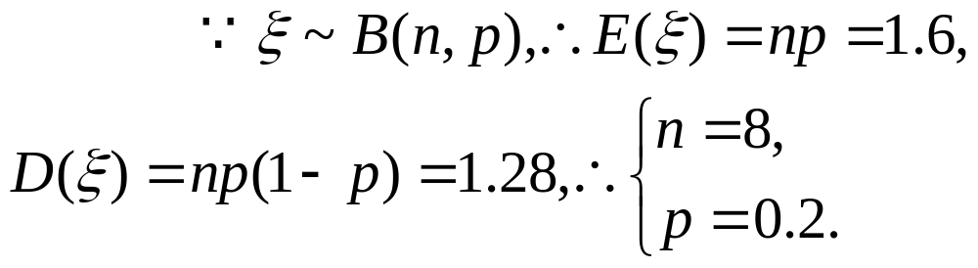
3.设随机变量 则
( )
A.n=8,p=0.2 B.n=4,p=0.4
C.n=5,p=0.32 D.n=7,p=0.45
解析
A

Slide 8


4.已知某一随机变量 的概率分布列如下,且
=6.3,则a的值为 ( )
A.5 B.6 C.7 D.8
解析 由分布列性质知：0.5+0.1+b=1,∴b=0.4.
∴ =4×0.5+a×0.1+9×0.4=6.3.∴a=7.
C
 | 4 | a | 9
P | 0.5 | 0.1 | b

Slide 9

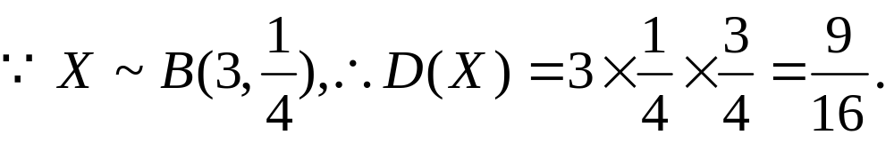
5.有一批产品,其中有12件正品和4件次品,从中有放
回地任取3件,若X表示取到次品的次数,则D(X)=
______.
解析

Slide 10
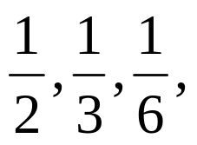

题型一 离散型随机变量的均值与方差的求法
【例1】 (2009·湖南理,17)为拉动经济增长,某市决
定新建一批重点工程,分为基础设施工程、民生工程
和产业建设工程三类,这三类工程所含项目的个数分
别占总数的 现有3名工人独立地从中任选一
个项目参与建设.
(1)求他们选择的项目所属类别互不相同的概率；
(2)记 为3人中选择的项目属于基础设施工程或产
业建设工程的人数,求 的分布列及数学期望.
题型分类 深度剖析

Slide 11
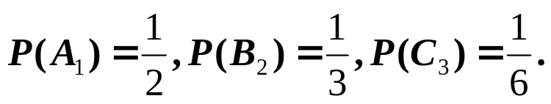
思维启迪 (1)由相互独立事件的概率公式和互斥事
件的概率公式求解.
(2)确定随机变量的所有可能值.用η表示选择项目属
民生工程的人数,则η可取值：0,1,2,3,ξ=3-η可取
值为：3,2,1,0.
解 记第i名工人选择的项目属于基础设施工程、民
生工程和产业建设工程分别为事件A_{i}、B_{i}、C_{i},i=1,2,
3.由题意知A₁,A₂,A₃相互独立,B₁,B₂,B₃相互独立,
C₁,C₂,C₃相互独立,A_{i} ,B_{j} ,C_{k}(i、j、k=1,2,3且i ,j、k
互不相同)相互独立,且

Slide 12
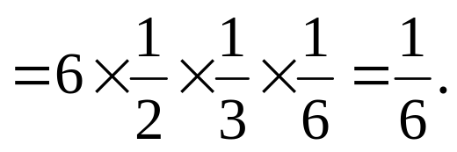
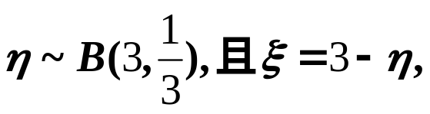
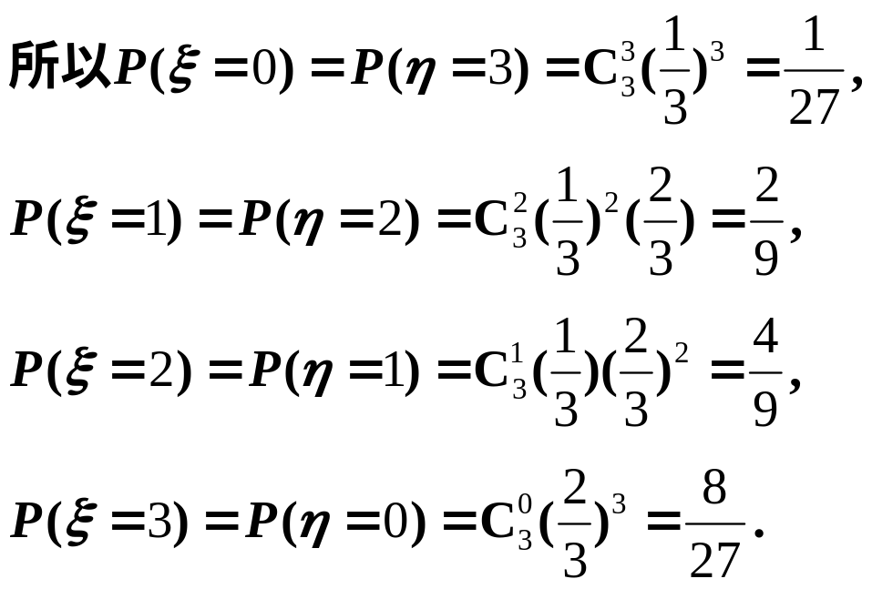
(1)他们选择的项目所属类别互不相同的概率
P=3！P(A₁B₂C₃)=6P(A₁)P(B₂)P(C₃)
(2)设3名工人中选择的项目属于民生工程的人数为
η,由已知,

Slide 13




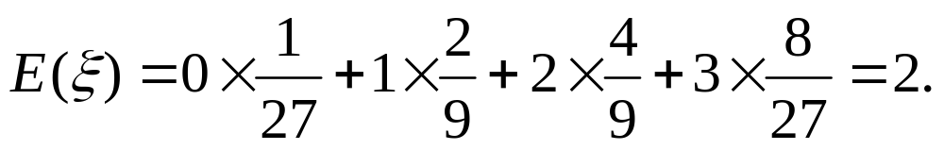
故ξ的分布列是
ξ的数学期望
(1)求离散型随机变量的均值与方差关键
是确定随机变量的所有可能值,写出随机变量的分布
列,正确运用均值、方差公式进行计算.
(2)要注意观察随机变量的概率分布特征，若属二项
分布的,可用二项分布的均值与方差公式计算,则更为
简单.
 | 0 | 1 | 2 | 3
P
探究提高

Slide 14
知能迁移1 某中学组建了A、B、C、D、E五个不同
的社团组织，为培养学生的兴趣爱好,要求每个学生
必须参加，且只能参加一个社团.假定某班级的甲、
乙、丙三名学生对这五个社团的选择是等可能的.
(1)求甲、乙、丙三名学生参加五个社团的所有选法
种数；
(2)求甲、乙、丙三人中至少有两人参加同一社团的
概率；
(3)设随机变量ξ为甲、乙、丙这三名学生参加A社
团的人数,求ξ的分布列与数学期望.

Slide 15
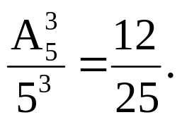
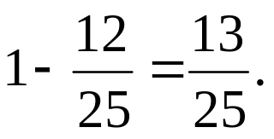
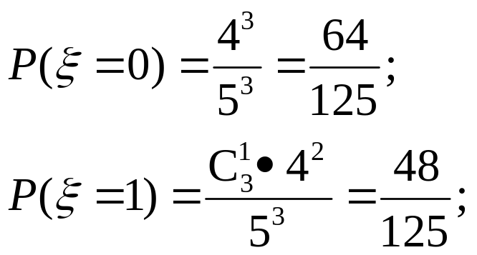
解 (1)甲、乙、丙三名学生每人选择五个社团的方
法数是5种,故共有5×5×5=125(种).
(2)三名学生选择三个不同社团的概率是
∴三名学生中至少有两人选择同一个社团的概率为
(3)由题意ξ=0,1,2,3.

Slide 16
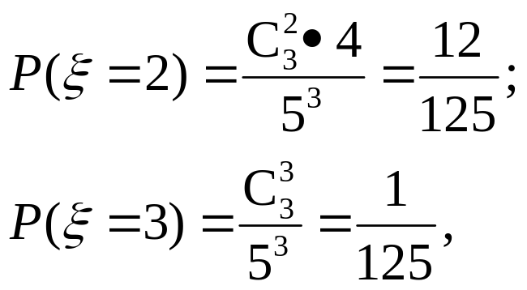
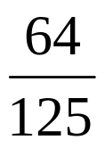
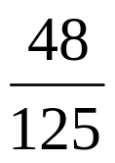
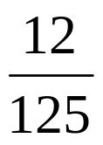
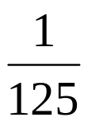
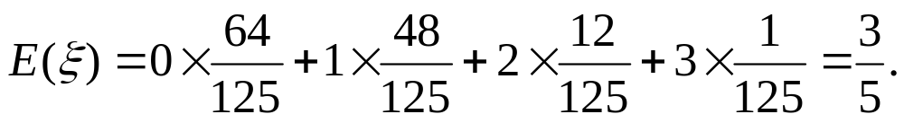
∴ξ的分布列为
∴ξ的数学期望
 | 0 | 1 | 2 | 3
P

Slide 17


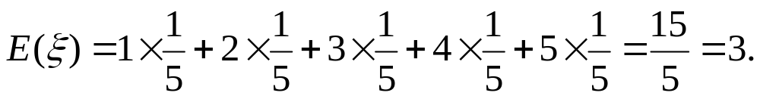
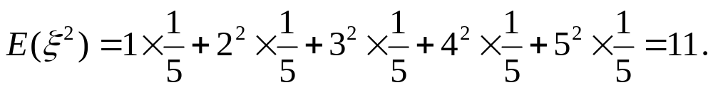
题型二 均值与方差性质的应用
【例2】设随机变量ξ具有分布P(ξ=k)= k=1,2,3,
4,5,求E(ξ+2)²,D(2ξ-1),
利用性质E(aξ+b)=aE(ξ)+b,
D(aξ+b)=a²D(ξ).
解 ∵
思维启迪

Slide 18
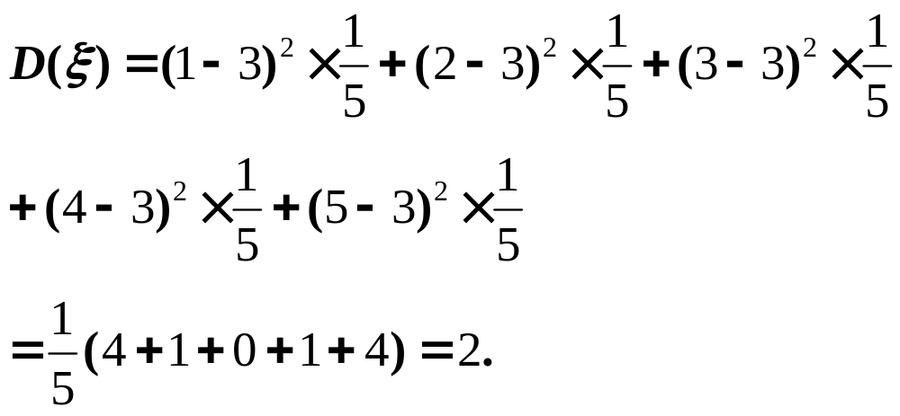
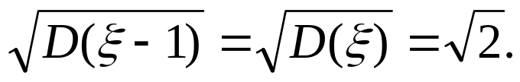
∴E(ξ+2)²=E(ξ²+4ξ+4)
=E(ξ²)+4E(ξ)+4=11+12+4=27.
D(2ξ-1)=4D(ξ)=8,
ξ是随机变量,则η=f(ξ)一般仍是随机
变量,在求η的期望和方差时，熟练应用期望和方差
的性质,可以避免再求η的分布列带来的繁琐运算.
探究提高

Slide 19




知能迁移2 (2008·湖北理，17)袋中有20个大小相
同的球,其中记上0号的有10个,记上n号的有n个
(n=1,2,3,4).现从袋中任取一球,ξ表示所取球的标
号.
(1)求ξ的分布列、期望和方差；
(2)若η=aξ+b,E(η)=1,D(η)=11,试求a,b的值.
解 (1)ξ的分布列为
 | 0 | 1 | 2 | 3 | 4
P

Slide 20
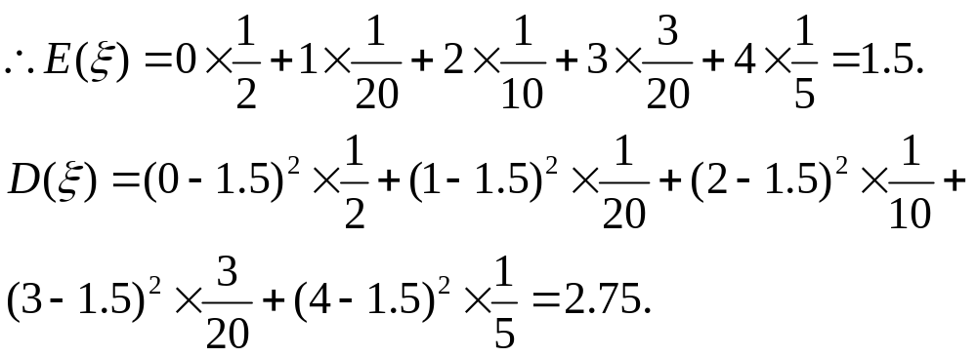
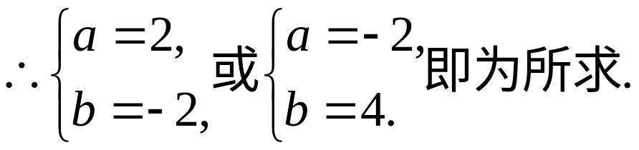
(2)由D(η)=a²D(ξ),得a²×2.75=11,即a=±2.
又E(η)=aE(ξ)+b,
所以当a=2时,由1=2×1.5+b,得b=-2.
当a=-2时,由1=-2×1.5+b,得b=4.

Slide 21
题型三 均值与方差的实际应用
【例3】 (12分）(2008·广东理,17)随机抽取某厂的
某种产 品200件，经质检，其中有一等品126件、二
等品50件、三等品20件、次品4件.已知生产1件一、
二、三等品获得的利润分别为6万元、2万元、1万元,
而1件次品亏损2万元.设1件产品的利润(单位:万元)
为ξ.
(1)求ξ的分布列；
(2)求1件产品的平均利润(即ξ的数学期望)；
(3)经技术革新后,仍有四个等级的产品,但次品率降
为1%,一等品率提高为70%.如果此时要求1件产品的
平均利润不小于4.73万元,则三等品率最多是多少？

Slide 22
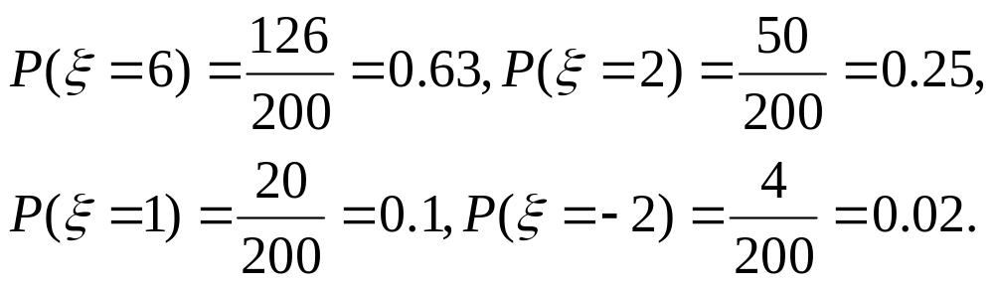
思维启迪 确定随机变量→写出随机变量的分布列
→计算数学期望→列不等式求解.
解 (1)ξ的所有可能取值有6,2,1,-2.
故ξ的分布列为
(2)E(ξ)=6×0.63+2×0.25+1×0.1+(-2)×0.02
=4.34(万元).
 | 6 | 2 | 1 | -2
P | 0.63 | 0.25 | 0.1 | 0.02

Slide 23
(3)设技术革新后的三等品率为x，则此时1件产品的
平均利润为E(ξ)=6×0.7+2×(1-0.7-0.01-x)+x+
(-2)×0.01=4.76-x(0≤x≤0.29),依题意,知
E(ξ)≥4.73,即4.76-x≥4.73,解得x≤0.03.
所以三等品率最多为3%.
解决此类题目的关键是正确理解随机变
量取每一个值所表示的具体事件,求得该事件发生的
概率,本题第(3)问充分利用了分布列的性质p₁+p₂+…
+p_{i}+…=1.
探究提高

Slide 24
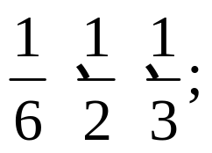
知能迁移3 现有甲、乙两个项目,对甲项目每投资
10万元，一年后利润是1.2万元、1.18万元、1.17
万元的概率分别为 已知乙项目的利润与
产品价格的调整有关,在每次调整中,价格下降的概
率都是p(0<p<1).设乙项目产品价格在一年内进行
2次独立的调整，记乙项目产品价格在一年内的下
降次数为ξ,对乙项目投资10万元,ξ取0、1、2时,
一年后相应利润是1.3万元、1.25万元、0.2万元.
随机变量ξ₁、ξ₂分别表示对甲、乙两项目各投资
10万元一年后的利润.

Slide 25

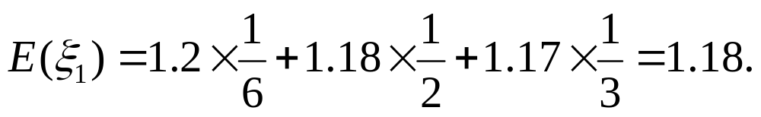
(1)求ξ₁、ξ₂的概率分布和数学期望E(ξ₁)、
E(ξ₂);
(2)当E(ξ₁)<E(ξ₂)时,求p的取值范围.
解 (1)方法一 ξ₁的概率分布列为
 | 1.2 | 1.18 | 1.17
P

Slide 26

由题设得ξ~B(2,p),
即ξ的概率分布列为
故ξ₂的概率分布列为
所以ξ₂的数学期望是
E(ξ₂)=1.3×(1-p)²+1.25×2p(1-p)+0.2×p²
=1.3×(1-2p+p²)+2.5×(p-p²)+0.2×p²
=-p²-0.1p+1.3.
 | 0 | 1 | 2
P | (1-p)² | 2p(1-p) | p²
 | 1.3 | 1.25 | 0.2
P | (1-p)² | 2p(1-p) | p²

Slide 27
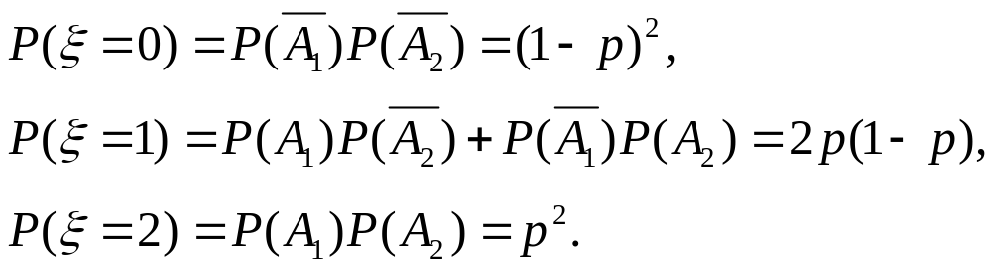
方法二 ξ₁的概率分布列为
设A_{i}表示事件“第i次调整,价格下降”(i=1,2),则
 | 1.2 | 1.18 | 1.17
P

Slide 28
故ξ₂的概率分布列为
所以ξ₂的数学期望为
E(ξ₂)=1.3×(1-p)²+1.25×2p(1-p)+0.2×p²
=1.3×(1-2p+p²)+2.5×(p-p²)+0.2×p²
=-p²-0.1p+1.3.
(2)由E(ξ₁)<E(ξ₂),得-p²-0.1p+1.3>1.18,
整理得(p+0.4)(p-0.3)<0,
解得-0.4<p<0.3.因为0<p<1,
所以当E(ξ₁)<E(ξ₂)时,p的取值范围是0<p<0.3.
 | 1.3 | 1.25 | 0.2
P | (1-p)² | 2p(1-p) | p²

Slide 29
1.期望与方差的常用性质.掌握下述有关性质，会给
解题带来方便:
(1)E(aξ+b)=aE(ξ)+b;
E(ξ+η)=E(ξ)+E(η);
D(aξ+b)=a²D(ξ);
(2)若ξ~B(n,p),则E(ξ)=np,D(ξ)=np(1-p).
思想方法 感悟提高
方法与技巧

Slide 30
2.基本方法
(1)已知随机变量的分布列求它的期望、方差和标准
差,可直接按定义(公式)求解；
(2)已知随机变量ξ的期望 、方差,求ξ的线性函数
η=aξ+b的期望、方差和标准差，可直接用ξ的期
望、方差的性质求解；
(3)如能分析所给随机变量，是服从常用的分布(如
两点分布、二项分布等),可直接利用它们的期望、
方差公式求解.

Slide 31
1.在没有准确判断概率分布模型之前不能乱套公式.
2.对于应用问题,必须对实际问题进行具体分析,一般
要将问题中的随机变量设出来,再进行分析,求出随
机变量的概率分布,然后按定义计算出随机变量的期
望、方差或标准差.
失误与防范

Slide 32

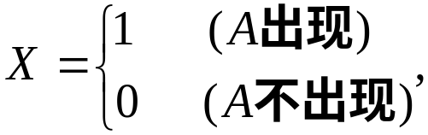
一、选择题
1.设一随机试验的结果只有A和 ,且P(A)=p,令随机
变量 则X的方差D(X)等于( )
A.p B.2p(1-p)
C.-p(1-p) D.p(1-p)
解析 X服从两点分布,故D(X)=p(1-p).
定时检测
D

Slide 33
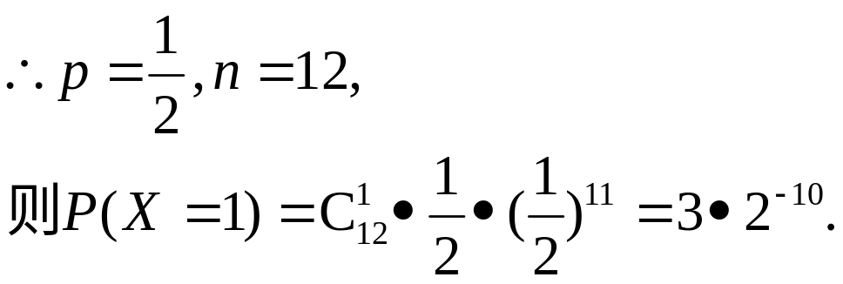
2.若X~B(n,p),且E(X)=6,D(X)=3,则P(X=1)的值为
( )
A.3·2⁻² B.2⁻⁴
C.3·2⁻¹⁰ D.2⁻⁸
解析 E(X)=np=6,D(X)=np(1-p)=3,
C

Slide 34
3.设随机变量的分布列如表所示且E(ξ)=1.6,则a-b
等于 ( )
A.0.2 B.0.1 C.-0.2 D.-0.4
解析 由0.1+a+b+0.1=1,得a+b=0.8 ①
又由E(ξ)=0×0.1+1×a+2×b+3×0.1=1.6,
得a+2b=1.3 ②
由①②,解得a=0.3,b=0.5,∴a-b=-0.2.
C
 | 0 | 1 | 2 | 3
P | 0.1 | a | b | 0.1

Slide 35
4.已知随机变量ξ+η=8,若ξ~B(10,0.6),则E(η),
D(η)分别是 ( )
A.6和2.4 B.2和2.4
C.2和5.6 D.6和5.6
解析 若两个随机变量η,ξ满足一次关系式
η=aξ+b(a,b为常数),当已知E(ξ)、D(ξ)时,
则有E(η)=aE(ξ)+b,D(η)=a²D(ξ).
由已知随机变量ξ+η=8,所以有η=8-ξ.
因此,求得E(η)=8-E(ξ)=8-10×0.6=2,
D(η)=(-1)²D(ξ)=10×0.6×0.4=2.4.
B

Slide 36
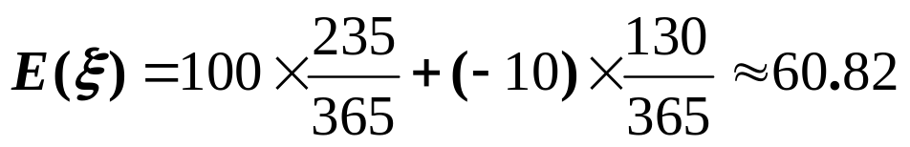
5.某街头小摊,在不下雨的日子一天可赚到100元,在
下雨的日子每天要损失10元,若该地区每年下雨的
日子约为130天，则此小摊每天获利的期望值是
(一年按365天计算) ( )
A.60.82元 B.68.02元
C.58.82元 D.60.28元
解析
∴选A.
A

Slide 37




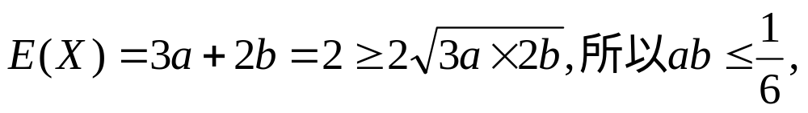
6.一个篮球运动员投篮一次得3分的概率为a，得2分
的概率为b,不得分的概率为c(a、b、c∈(0,1)),已
知他投篮一次得分的数学期望为2(不计其他得分情
况),则ab的最大值为 ( )
A. B. C. D.
解析 设投篮得分为随机变量X,则X的分布列为
当且仅当3a=2b时,等号成立.
D
X | 3 | 2 | 0
P | a | b | c

Slide 38

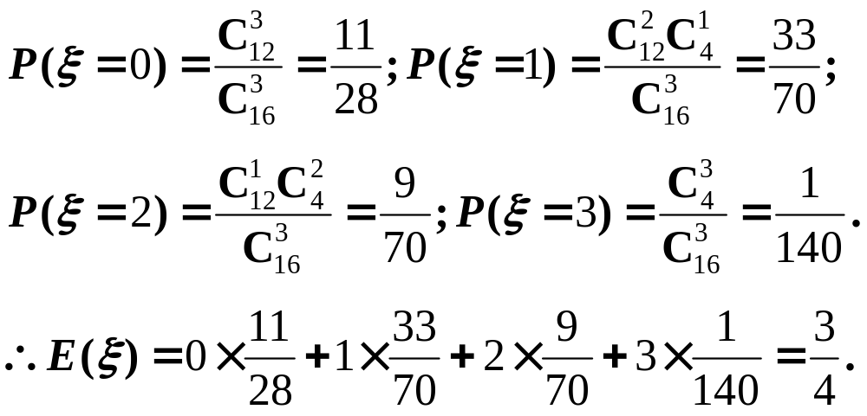
二、填空题
7.有一批产品,其中有12件正品和4件次品,从中任取
3件,若ξ表示取到次品的个数,则E(ξ)=____.
解析 ξ的取值为0,1,2,3,则

Slide 39

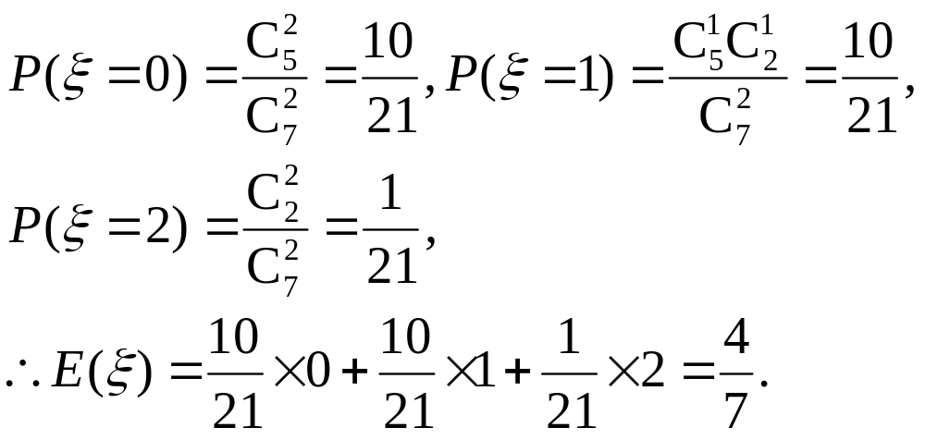
8.(2009·上海理，7)某学校要从5名男生和2名女生
中选出2人作为上海世博会志愿者，若用随机变量ξ
表示选出的志愿者中女生的人数,则数学期望
E(ξ)=______(结果用最简分数表示).
解析 ξ的可能取值为0,1,2,

Slide 40
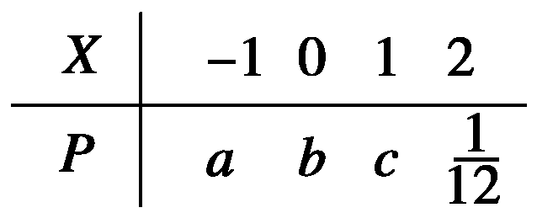


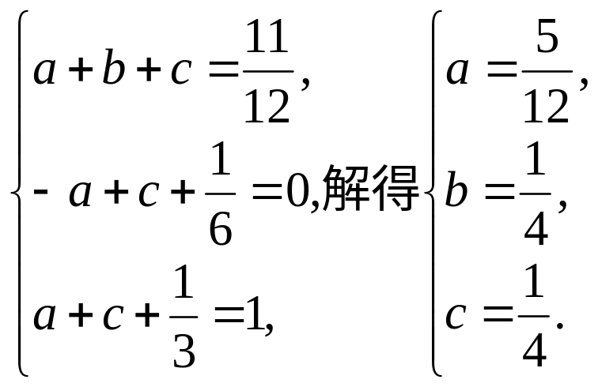
9.(2009·广东理,12)已知离散型
随机变量X的分布列如右表,若
E(X)=0,D(X)=1,则a=_____,b=______.
解析 由题意知

Slide 41
三、解答题
10.袋中有相同的5个球,其中3个红球,2个黄球,现从
中随机且不放回地摸球,每次摸1个，当两种颜色的
球都被摸到时,即停止摸球,记随机变量ξ为此时已
摸球的次数,求:
(1)随机变量ξ的概率分布列；
(2)随机变量ξ的数学期望与方差.

Slide 42
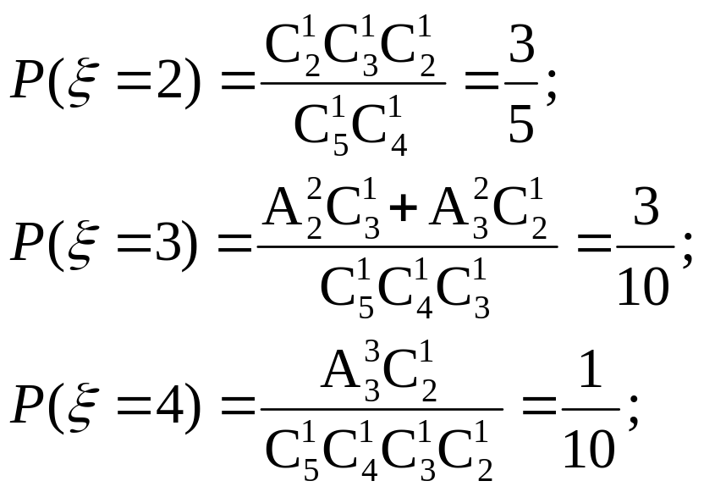



解 (1)随机变量ξ可取的值为2,3,4,
所以随机变量ξ的概率分布列为：
ξ | 2 | 3 | 4
P

Slide 43
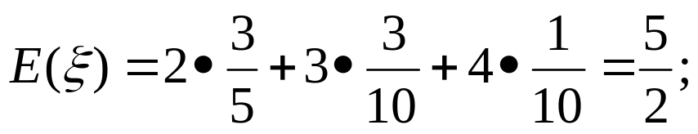
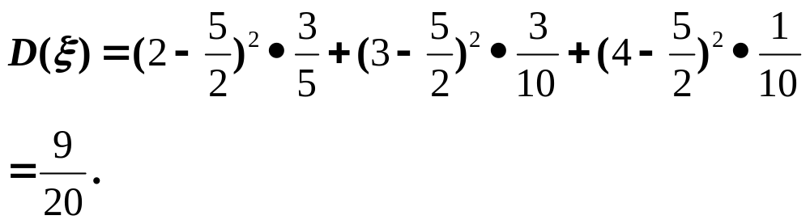
(2)随机变量ξ的数学期望
随机变量ξ的方差

Slide 44

11.某地区试行高考考试改革:在高三学年中举行5次
统一测试,学生如果通过其中2次测试即可获得足够
学分升上大学继续学习,不用参加其余的测试,而每
个学生最多也只能参加5次测试.假设某学生每次通
过测试的概率都是 每次测试时间间隔恰当,每次
测试通过与否互相独立.
(1)求该学生考上大学的概率；
(2)如果考上大学或参加完5次测试就结束,记该生参
加测试的次数为X,求X的分布列及X的数学期望.

Slide 45
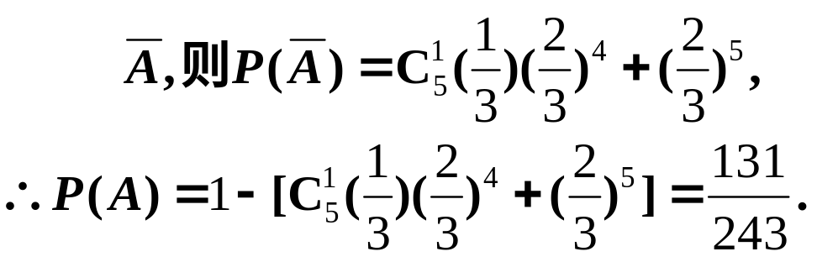
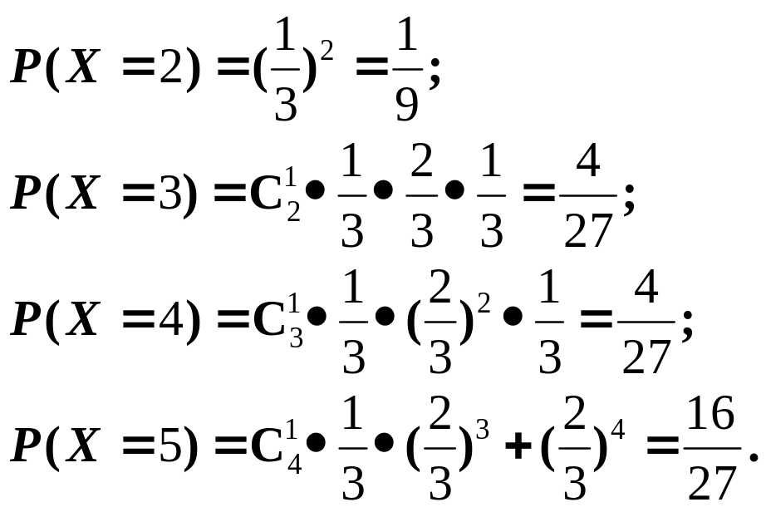
解 (1)记“该学生考上大学”为事件A，其对立事
件为
(2)参加测试次数X的可能取值为2,3,4,5.

Slide 46


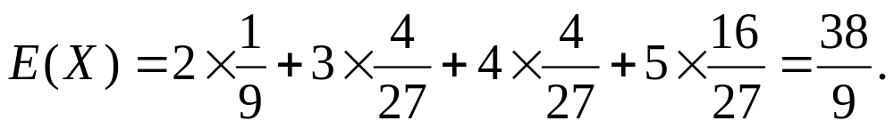
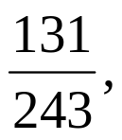
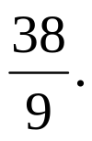
故X的分布列为：
答 该生考上大学的概率为 所求数学期望是
X | 2 | 3 | 4 | 5
P

Slide 47
12.(2009·陕西理，19)某食品企业一个月内被消费
者投诉的次数用ξ表示,据统计,随机变量ξ的概率
分布列如下表：
(1)求a的值和ξ的数学期望；
(2)假设一月份与二月份被消费者投诉的次数互不影
响，求该企业在这两个月内共被消费者投诉2次的概
率.
 | 0 | 1 | 2 | 3
P | 0.1 | 0.3 | 2a | a

Slide 48
解 (1)由概率分布列的性质有0.1+0.3+2a+a=1,
解得a=0.2.
∴ξ的概率分布列为
∴E(ξ)=0×0.1+1×0.3+2×0.4+3×0.2=1.7.
 | 0 | 1 | 2 | 3
P | 0.1 | 0.3 | 0.4 | 0.2

Slide 49

(2)设事件A表示“两个月内共被投诉2次”；
事件A₁表示“两个月内有一个月被投诉2次,另一个月
被投诉0次”；
事件A₂表示“两个月均被投诉1次”.
则由事件的独立性得
P(A₁)= P(ξ=2)P(ξ=0)=2×0.4×0.1=0.08,
P(A₂)=[P(ξ=1)]²=0.3²=0.09.
∴P(A)=P(A₁)+P(A₂)=0.08+0.09=0.17.
故该企业在这两个月内共被消费者投诉2次的概率为
0.17.
返回

